Slide 1
福岡県におけるワンヘルスの取組み
ワンヘルス
福岡県保健医療介護部ワンヘルス総合推進室
Notes:
福岡県保健医療介護部ワンヘルス総合推進室・室長の「左藤」と申します。
私からは、「福岡県におけるワンヘルスの取組」について紹介させていただきます。 どうぞ、よろしくお願いいたします。

Slide 2
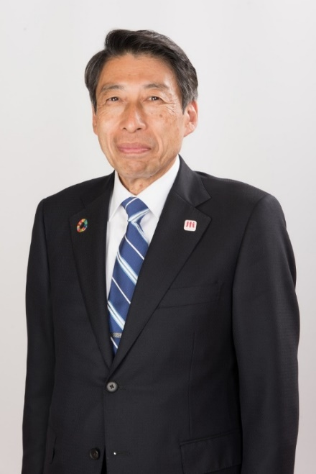
服部知事の３つの挑戦の一つ「ワンヘルスの推進」
○ ワンヘルスは、「人と動物の健康、環境の健全性をひとつ」と
捉え、一体的に守ろうという取組で、国連が掲げるSDGsの目標の
多くに関わっている。
○ 新型コロナとの戦いに勝った後も、次なる感染症に備えていく
ために、ワンヘルスの取組をさらに加速。
○ 福岡県がワンヘルスの世界的先進地となることを目指し、ワン
ヘルスを実践する拠点の整備、世界トップクラスの研究者が集う
国際会議の開催など、ワンヘルスの取組を実践。
人の健康
ワンヘルス
環境の
保全
動物の
健康
○ 県民の命と健康、動物と環境の健康を守り、健康な地球
を次世代の子どもたちに引き継いでいく。
Notes:
この後で詳しくご説明いたしますが、福岡県ではこれまでもワンヘルスの推進に力を入れてきたところです。今年４月に新たに就任いたしました服部知事が、３つの新たな挑戦の１つに、この「ワンヘルスの推進」を掲げております。
ワンヘルスは、人と動物の健康、環境の健全性をひとつと捉え、一体的に守ろうという取組で、国連が掲げるSDGsの目標の多くにも関わっております。
現在の新型コロナウイルス感染症との戦いに勝った後も、次なる新興感染症、あるいは再興感染症に備えていかなければなりません。そのためには、ワンヘルスの取組をさらに加速していくことが重要であると考えております。
福岡県では、ワンヘルスの世界的先進地となることを目指し、ワンヘルスを実践する拠点の整備、世界トップクラスの研究者による国際会議の開催など、ワンヘルスの取組を進めていきます。
そうすることによって、県民の皆様の命と健康、動物と環境の健康を守り、健康な地球を次世代の子どもたちに引き継いでいくというのが服部知事の思いであります。

Slide 3
全国初
福岡県ワンヘルス推進基本条例について
（R３.1.5公布・施行）
○ 世界で人獣共通感染症が多発し、人と動物の健康が脅かされ、生態系の劣化が進む中で、ワンヘルスの実践は喫
緊の課題となっている。福岡県において、ワンヘルスの理念に基づく行動又は活動を推進し、人獣共通感染症対策を
はじめとするワンヘルスの理念の実践に関する課題に取り組むため、ワンヘルスの実践にかかる基本理念、基本方
針及びその基盤となる措置等に関し必要な事項を定めたもの。
〇 条例の主な内容
・ 県や関係者の役割分担とともに、人と動物と環境の健康を一体的に守るための６つの課題について、取組の基本方針を定め、これを具体化する
ための実行計画を定める。
・ 県に、ワンヘルスセンターを置き、関係する部局と出先機関が横断的に連携する体制を整備する。
・ 事業者におけるワンヘルスの取組及び事業活動への活用等を促進するため、ワンヘルス宣言事業者登録制度をつくる。
市町村の協力等
医師、獣医師及び
医療関係団体の協力等
ワンヘルス実践の基本方針（６つの課題への取組）
人獣共通感染症対策
医療、獣医療をはじめ各分野と連携し、発生予防、まん延防止を図る
薬剤耐性菌対策
薬剤の適正使用を推進する
県の取組み
県民の理解促進
モデル地区の整備
モデル教育の実施
県行動計画
６つの基本方針を具体化
環境保護
自然環境の保全と生物の棲み分けの維持を図る
人と動物の共生社会づくり
動物愛護の推進と野生動物の理解と共存を図る
ワンヘルス・センター
人と動物と環境の健康を守る拠点を整備
健康づくり
自然や動物とのふれあいを通じた健康づくり
環境と人と動物のより良い関係づくり
健全な環境下における安全な農林水産物の生産・消費、食育を推進する
〇 アジア新興・人獣共通感染症センター（旧アジア防疫センター）（仮称）の誘致
・ アジア各国、九州各県、大学等が連携して、人獣共通感染症や薬剤耐性対策を行う「アジア新興・人獣共通感染症センター（旧アジア防疫センター）
（仮称）の九州への早期設置を国に要望
Notes:
この「福岡県ワンヘルス推進基本条例」について少し紹介させていただきます。
この条例の主な内容ですが、まず、「人と動物及びこれを取り巻く環境は、生態系の中で相互に関連し、影響し合う一体のものであることから、だれもが、これらをワンヘルスとして守り、次世代につなげることを考え、そして、行動する」ということを基本理念としています。
また、基本方針として、
①医療、獣医療をはじめ各分野と連携した「人獣共通感染症対策」
②薬剤の適正使用を推進する「薬剤耐性菌対策」
③自然環境の保全と生物の棲み分け維持を図る「環境保護」
④動物愛護の推進と野生動物の理解と共存を図る「人と動物の共生社会づくり」
⑤自然や動物とのふれあいを通じた「健康づくり」
⑥健全な環境下における安全な農林水産物の生産等のための「環境と人と動物
のより良い関係づくり」
の６つを定めています。
さらに、人の健康や環境の保全に関する機能をもつ保健環境研究所と、家畜だけではなく、愛玩動物や野生動物も加えた全ての動物の保健衛生を一元的に担う動物保健衛生所が相互に連携することによりワンヘルスの理念を実践する「ワンヘルスセンター」を設置することとしています。

Slide 4
県行動計画について
（令和３年度内に策定予定）
○ 県がワンヘルスを推進するためのさまざまな取組についての基本指針。
〇 本条例に定める６つの基本方針にワンヘルス実践の基盤整備を加えた７つの柱を具体化する施策を記載。
Notes:
そして、この条例に定める６つの基本方針を具体化する県行動計画です。
この行動計画は、福岡県がワンヘルスを推進するためのさまざまな取組についての基本指針となります。
前のページでもご説明させていただきました６つの基本方針に加え、ワンヘルス実践の基盤整備を加えた７つの柱を具体化する施策を記載していきます。
後ほどご説明いたしますが、今年の9月に設置した「福岡県ワンヘルス推進協議会」において、行動計画策定についての議論を行っており、２０２１年度内に作成する予定です。

Slide 5
推進体制
ワンヘルスの基本理念にのっとった行動及び活動
県民
児童生徒
事業者
普及啓発
（第10条第1項）
ワンヘルス推進事業者の登録（第16条）
ワンヘルス実践団体等の支援（第17条）
ワンヘルス教育の実施
（第10条第２項）
・ワンヘルスに関する施策の企画、実施、啓発、教育等（第4条）
・県行動計画の策定（第11条）
・毎年度、実施状況を公表（第１２条）
福岡県
ワンヘルスに関する各部局の事務を横断的に統括（第13条）
全庁
（ワンヘルス総合推進室）
ワンヘルス
センター
ワンヘルス中核拠点の形成（第14条）
県におけるワンヘルス推進の取組に積極的に参画（第5条）
医療関係団体の活動等を通じて、
・ワンヘルスの推進に関する情報交換を促進し、研究体制、医学教育及び獣医学教育の充実強化に連携して取組む
・ワンヘルスの推進おける諸課題に協力して取組む
（第６条）
医師
市町村
福岡県ワンヘルス推進協議会
基本理念にのっとり、またはこれに配慮して研究活動を推進、県との連携、情報共有に協力（第7条）
獣医師
研究者
研究機関
ワンヘルス推進に係る協議・検討（第15条）
・行動計画策定に対する意見
・取組の進捗状況に対する意見
県及び市町村の取組に協力、先導的なワンヘルス推進活動に取組む（第8条）
医療関係
団体
国の機関
ワンヘルス
関係団体
各機関との情報共有
連携・協働
Notes:
ワンへルスを推進する体制です。
まず、下のピンクで示しました福岡県ワンヘルス推進協議会、これは、条例で規定する国の機関、市町村、医師、獣医師などオレンジで示している団体等で構成するワンへルス推進に係る協議・検討の場です。この協議会から「行動計画の策定や取組の進捗状況に対する意見」をいただきます。
そして、中央の緑で示した福岡県では、この協議会の意見を踏まえ、行動計画を策定し、毎年度、実施状況を公表し、進捗管理を行っていきます。青の左側ですが、全庁一体となってワンへルスに係る施策に取り組むため、部局を超えた総合的な調整を行う私どもの「ワンへルス総合推進室」が今年4月に設置されております。
また、その右側ですが、先ほどお話した「ワンへルスセンター」の設置を進めてまいります。
福岡県から県民に向かって３本の矢印が出ている部分ですが、行動計画に沿って、児童生徒への教育、県民への啓発を行います。また、事業者にワンヘルスの取組を浸透させることを目的に、登録制度の創設やワンへルス実践団体への支援についても行うこととしております。
最後に、一番上のオレンジにございますように、これらを通じて、県民一人一人がワンへルスの基本理念に則った行動や活動を行い、県を挙げてワンへルスを推進していくことを目指していきます。

Slide 6
福岡県の取組① 共通感染症発生状況等調査事業
○ 県獣医師会から推薦を受けた動物病院において検体を採取し、県保健環境研究所で検査を実施
対象疾病 | 対象 | 調査期間 | 調査数（内訳） | 結果
食中毒菌による感染症 | 犬及び猫の糞便 | H26-28年度 | 156検体 （犬87、猫69） | 検出率３０％弱 検出菌は主に大腸菌
パスツレラ | 犬及び猫の 口腔ぬぐい液 | H27-28年度 | 77検体 （犬29、猫48） | 検出率５０％程度
トキソプラズマ感染症 猫ひっかき病 | 猫の血液 | H27-28年度 | 42検体 | トキソプラズマ陽性：１件 猫ひっかき病感染疑い：１件
カプノサイトファーガ・カニモルサス | 犬及び猫の 口腔ぬぐい液 | H29-30年度 | ９４検体 （犬47、猫47） | 陽性率：犬72.3%、猫55.3% 分離同定：犬7件、猫4件
コリネバクテリウム・ウルセランス | 猫の 咽頭ぬぐい液 | R1-R2年度 | 164検体 | 分離同定：１件 毒素原性試験陽性：１件
重症熱性血小板減少症候群 （ＳＦＴＳ） | マダニ | H26-28年度 | 135検体 （犬71、猫1、不明2） | 未検出
 | 犬及び猫 の血清 | H29-Ｒ２年度 | 256検体 （犬128、猫128） | PCR陽性数：0件 IgG陽性数：犬5件、猫2件
２０２１年（令和３年）８月、八女市でＳＦＴＳによる死亡事例が発生
（農作業中にマダニに咬まれ、死亡（SFTSウイルス陽性を確認））
Notes:
ここからは、福岡県におけるワンヘルスの具体的な取組をいくつか紹介させていただきます。
まず、共通感染症状況等調査事業です。
動物病院において検体を採取し、県保健環境研究所で検査を行っています。
動物における病原体の保有状況等の調査を行い、人獣共通感染症の発生状況を把握することで得られた結果等を、医療及び獣医療関係者と共有することで、人に感染した場合の迅速な診断につなげることを目的として実施しています。
今年度は、本年８月に県にて死亡事例が発生した重症熱性血小板減少症候群（ＳＦＴＳ）や、コリネバクテリウム・ウルセランス感染症の調査を実施しています。

Slide 7
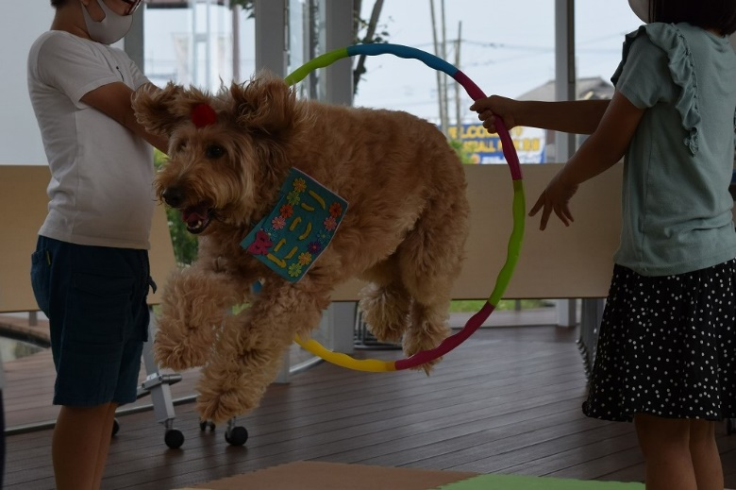
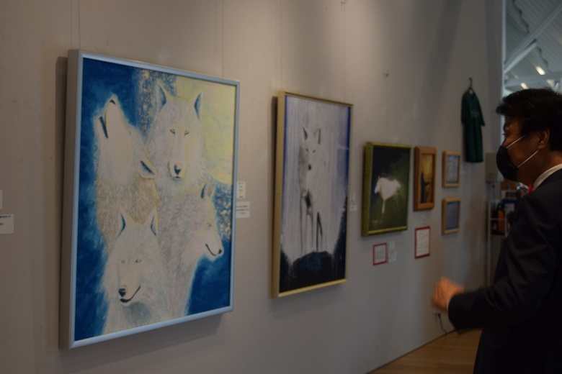
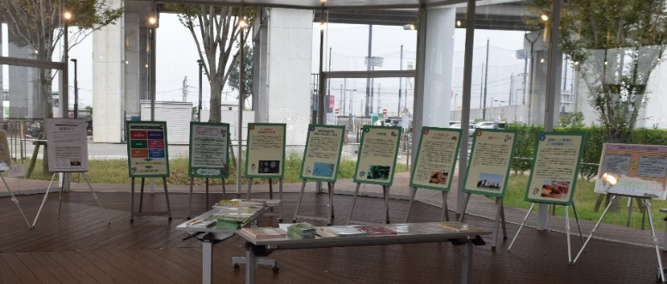
福岡県の取組② ワンへルスフェスティバル
○ ワンヘルスを県民により身近に感じ、理解してもらうことを目的に２０２０年度から開催。
昨年度の様子
アニマルセラピー
ペットスケッチコンクール受賞作品の展示
ワンへルスに関する展示
Notes:
次に、ワンへルスフェスティバルです。
ワンヘルスを県民により身近に感じ、理解してもらうことを目的に２０２０年度から開催しています。
今年度は、１１月１４日に筑後市にあります九州芸文館で開催する予定としており、YouTubeで大ヒットした自粛犬花子や、その作者であるISOPP氏、日本獣医師会の藏内会長によるトークショーやアニマルセラピー、地産地消メニューの販売など、ワンヘルスを感じていただける様々なイベントを行っております。

Slide 8
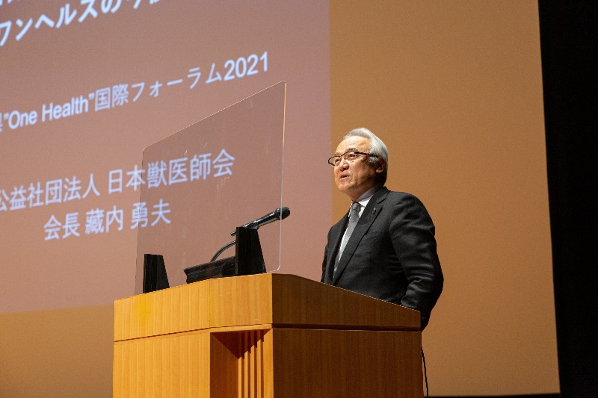
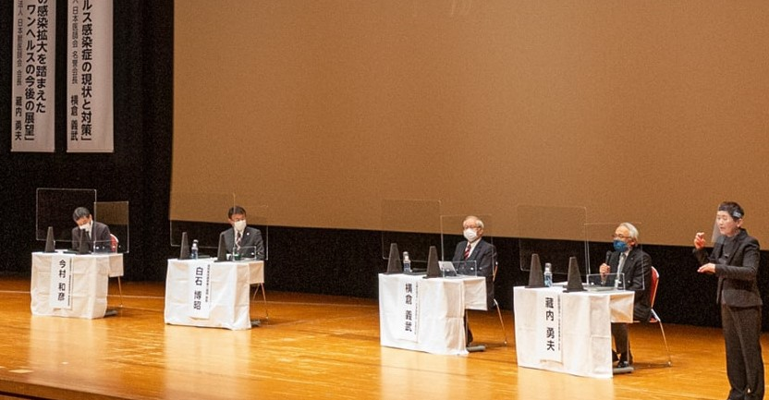
福岡県の取組③ 福岡県“One Health”国際フォーラム２０２１
○ 人獣共通感染症などの諸課題に対して、各分野の世界トップレベルの研究者がワンヘルスアプローチ
により解決することを目指し、それを世界に向けて発信。
基調講演
「世界における新型コロナウイルス感染症の現状と対策」
茅野医官（WHO 健康開発総合研究センター）
「ワンヘルスの観点からみた新型コロナウイルス感染症の現状と対策」
横倉名誉会長（公益社団法人 日本医師会）
「新型コロナウイルス感染症の感染拡大を踏まえたワンヘルスの
今後の展望」 藏内会長（公益社団法人 日本獣医師会）
特別講演
「新型コロナウイルス：これまでにわかったこと」
河岡 感染症国際研究センター長 （東京大学医科学研究所）
藏内勇夫日本獣医師会長による基調講演の様子
「新型コロナウイルス感染症に関する現状と課題」
大曲 国際感染症センター長 （国立国際医療研究センター）
分科会
（１）人と動物の共通感染症分科会
（２）薬剤耐性（ＡＭＲ）対策分科会
（３）ワンヘルスの取組み分科会
国内外33名の専門家が、
30の講演、3つの総合討論、
2つの意見交換に参加
対談の様子 （当時）写真左から今村和彦福岡県獣医師会専務理事 、 白石博昭福岡県保健医療介護部医監 、 横倉義武日本医師会名誉会長 、 藏内勇夫日本獣医師会長
Notes:
次に、福岡県“One Health”国際フォーラムです。
人獣共通感染症などに対し、世界トップレベルの研究者がワンヘルスアプローチにより解決することを目指し、研究成果などを世界に向けて発信することを目的として、２０２１年1月に初めて開催しました。
1回目のフォーラムでは、国内外から30名以上の研究者等に「人獣共通感染症」や、「薬剤耐性菌対策」などをテーマにご講演いただきました。
2回目はとなる今年度は、2021年2月12日、13日の2日間、福岡市にあります、「福岡アイランドシティフォーラム」にて開催する予定としており、「人獣共通感染症対策」、「薬剤耐性菌対策」、今年度新たに追加した「環境保護」、行政・民間団体などによる「ワンヘルスの取組み」をテーマに国内外の様々な研究者等から講演していただく予定としております。
また、来年11月にはワンヘルスをテーマにしたアジア獣医師会連合（FAVA）大会が、福岡市にあります「ヒルトン福岡シーホーク」にて開催される予定となっており、このような機会も活用して、ワンヘルスの取組みを推進、発信していきたいと考えております。

Slide 9
福岡県の取組④ ワンヘルス教育推進事業
○ ワンヘルスに関する児童生徒の理解を深め、基本理念にのっとった行動及び活動を促進するため、
ワンヘルスに関する教育啓発資料及び教材を作成するとともに、指定した学校においてワンヘルスに
関するモデル的な教育を実施。
事業内容
①ワンヘルスに関する教育啓発資料（リーフレット）の作成・配布
②ワンヘルスに関する教育教材の作成・配布
③ワンヘルス教育推進委員会の設置・開催
④研究協力校による実践研究
⑤指導者向け研修会の実施（令和4年度、令和5年度実施）
研究協力校
設置者 | 学校数 | 学校名
県立 | 8校 | 京都高等学校 | 八女工業高等学校
 |  | 北九州高等学校 | 八女農業高等学校
 |  | 福岡魁誠高等学校 | 鞍手高等学校
 |  | 福岡農業高等学校 | 田川高等学校
私立 | 2校 | 博多高等学校 | 柳川高等学校
リーフレット（小中高生向け）
＜リーフレット活用例＞
・体育・保健体育科や学級活動等で「健康な生活」を考える資料として
・動物の飼育に関し、児童生徒が気を付けることを考える資料として
・理科や社会科、総合的な学習（探究）の時間等で「環境問題」を
考える資料として
・夏休み等の自由研究テーマの資料として
・家庭において保護者とともにワンヘルスを学ぶ資料として
Notes:
次にワンヘルス教育推進事業についてです。
ワンヘルスを県民一体となった取組として広げていく上で、子供たちに対する教育の役割は大変重要です。
これまで学校教育では、様々な教科等を通じて、人の健康に関することや環境問題を取り扱うことはございましたが、「ワンヘルス」という理念を取り上げ、教育を行うことは全国初の取組です。
そのため、令和３年度から、ワンヘルスに関する児童生徒の理解を深め、基本理念に則った行動及び活動を促すことを目的とした「ワンヘルス教育推進事業」を行っています。
事業内容は、御覧の５つです。
1点目は、児童生徒そして教職員がワンヘルスを知るきっかけづくりを目的としたリーフレットの作成・配布です。画面右側にございますリーフレットを県内全ての小学校4年生、中学校1年生、高校１・２・３年生と全教職員に配布しています。
2点目は、高校の教科において、ワンヘルスを学ぶための教育教材の作成・配布です。これについては、現在、県獣医師会の協力のもと作成中です。
3点目は、学識者や医師、獣医師、教育関係者などで構成する推進委員会の設置・開催です。ここでは、ワンヘルス教育の内容や方法などを協議しています。
4点目は、ワンヘルス教育の実践事例の積み上げを目的とした研究協力校による実践研究です。左下の表の県立高校8校と私立高校2校、計10校において、理科や地理・歴史・公民、保健体育科等の教科に加え、農業や工業などの専門科目による実践も行っています。
5点目は、指導者向け研修会の実施です。これについては、先ほど申し上げました教材や実践事例をまとめた令和4年度と5年度での実施を計画しているところです。

Slide 10
ワンヘルスセンターの整備について
○ 人獣共通感染症の発生には、人、動物及び環境の各分野において、感染源、感染経路、宿主に関する
対策を講じることが必要。
○ 一方、人獣共通感染症に関する法令は、人、家畜については整備されているが、野生動物・愛玩動物
については、平常時からのサーベイランス等を行うための法令がなく、所管省庁も不明確。
○ このため、国に、関係法令の整備を求めるとともに、県独自の対策を進めていく。
○ また、人の健康、動物の保健衛生、環境の保全に関する試験検査、調査研究、人材育成、情報発信等
を行うワンヘルス実践の広域的かつ中核的拠点「ワンヘルスセンター」を整備。
人獣共通感染症のサーベイランス等に関する法令の整備状況及び関係省庁
ワンヘルスセンターの役割
対象 |  | 法令 | 関係省庁
人 |  | 感染症法 | 厚生労働省
動物 | 家畜 | 家畜伝染病予防法 | 農林水産省
 | 野生 | ― ※１ | ？
 | 愛玩 | ― ※２ | ？
※１ 「感染症法」、「家畜伝染病予防法」、「狂犬病予防法」には、野生動物につい
て平常時から感染症の調査を行う規定がない。
また、野生動物の保護管理については、「鳥獣保護法」に定めがあるが、その
目的は、生物の多様性の確保、生活環境の保全又は農林水産業の健全な発展
にあり、感染症対策のための鳥獣管理までは規定されていない。
※２ 「感染症法」では一部の感染症について届出義務を課しているが、近年問題
となっているSFTSが届出対象に含まれていない。
また、人獣共通感染症を未然に防止する上で、病原体保有状況調査は有効
であるが、その根拠となる法令が整備されていない。
Notes:
次に、ワンヘルスセンターの整備についてです。
新興感染症や地球温暖化等のワンへルスの課題へ対応するには、ワンヘルスの理念を実践する中核的な拠点となる施設が必要となります。
その設置にあたっては、人の健康や環境の保全に関する機能を持つ保健環境研究所と、動物の保健衛生を担う動物保健衛生所との相互連携が重要であり、現在実施している保健環境研究所の建替えに関する基本計画の策定の中で、それぞれの役割分担や連携のあり方などを検討しております。

Slide 11
アジア新興・人獣共通感染症センター（仮称）の誘致について
○ アジア諸国由来の人獣共通感染症や薬剤耐性について、アジア各国、九州各県、大学等が連携し
て、ワンヘルス・アプローチにより対策を行う「アジア新興・人獣共通感染症センター（仮称）」を九州に
早期設置するよう国へ提言。
アジア新興・人獣共通感染症センター（仮称）の機能
【イメージ】
国立感染症研究所の
サテライトとして位置づけ
１ 調査、研究
〇大学等研究機関との連携を通じた人の
感染症に関する調査、研究。
〇動物のウイルスの保有状況や死因等を
調査研究。
２ データベース化とハブ機能
〇人獣共通感染症、薬剤耐性菌感染症に
関する人、動物、病原体のゲノム情報等
を集積・データベース化し、研究者に必要
な情報を提供。
農林水産省
厚生労働省
環境省
農研機構
動物衛生
研究部門
国立感染症
研究所
国立環境
研究所
３ 人材育成
〇教育機関との連携等により、専門性の
高い人材を育成。
〇育成した専門人材をアジア各国や感染
拡大の予兆が探知された地域に派遣。
４ ワンヘルスの普及・啓発
〇専門家だけでなく、一般の方に向けた
シンポジウムなどを通じて、ワンヘルス
に関する情報を発信。
アジア新興・人獣共通感染症センター（仮称）
野生動物・愛玩動物の調査、研究
データベース
リファレンス
国立感染症研究所機能
人獣共通感染症対策や薬剤耐性対策
への国際的な貢献
アジア諸国との情報共有の活発化
５ アジアとの連携
〇アジア諸国の人獣共通感染症、薬剤耐
性菌感染症の発生動向調査の強化等に
よる探知、対応能力を強化。
６ 緊急時対応
〇国立感染症研究所の有事の際のバック
アップ機能。
〇緊急事態におけるＰＣＲ検査の受け入れ、
備蓄医療資材の提供。
人獣共通感染症、薬剤耐性菌感染症の
我が国への侵入リスクを低減
Notes:
次に、「アジア新興・人獣共通感染症センター（仮称）」の誘致についてです。
このセンターは、国立感染症研究所のサテライトとして、人獣共通感染症、薬剤耐性菌感染症に関して同一機能を持たせ、さらに野生動物・愛玩動物の感染症の調査研究、人と動物の感染症に関する情報のデータベース化等の機能を追加するものです。
このセンターを通じて、アジア諸国の人獣共通感染症対策や薬剤耐性対策に貢献することで、国内への侵入リスクを低減できると考えています。
このため、福岡県、九州地方知事会では、アジア各国、九州各県、大学等と広域的に連携して、九州に早期に設置するよう、国に対して働きかけを行っているところです。

Slide 12
福岡県内の市町村の動き
市議会でワンヘルスの推進に関する決議が可決
年月日 | 市町村 | 決議内容（抜粋）
令和３年 ６月１５日 | 筑後市 | ・県行動計画策定に連携協力すること。 ・市民へのワンヘルス周知に努め、理解の促進を図り、その実践活動に対し、必要な支援を行うこと。
令和３年 ９月 ７日 | みやま市 | ・県行動計画に連携協力すること。 ・市民へのワンヘルス周知に努め、理解の促進を図り、その実践活動に対し、必要な支援を行うこと。
令和３年 ９月２４日 | 直方市 | ・県行動計画策定に連携協力すること。 ・市民へのワンヘルス周知に努め、理解の促進を図り、その実践活動に対し、必要な支援を行うこと。
令和３年 ９月２４日 | 那珂川市 | ・条例に基づくワンヘルス実践の基本方針にのっとり、６つの課題に取り組むこと。 ・市民へのワンヘルスの周知に努め、理解の促進を図り、その実践活動に対し必要な支援を行うこと。
令和３年１０月 １日 | 北九州市 | ・「（ 仮称） アジア新興・人獣共通感染症センター」の本市への立地について福岡県に対し、国等への働きかけの強化を強く要請するとともに、福岡県による同センターの誘致に関する取組に対し、関係機関とも連携を図り最大限協力すること。 ・県行動計画に連携協力すること。 ・市民へのワンヘルス周知に努め、理解の促進を図り、その実践活動に対し必要な支援を行うこと。
市においてワンヘルス推進宣言を表明
年月日 | 市町村 | 宣言内容（抜粋）
令和３年 ９月 ７日 | みやま市 | ・県行動計画に連携協力するとともに、ワンヘルス実践施策を積極的に推進する。 ・市民へのワンヘルス周知に努め、理解の促進を図り、その実践活動に対し必要な支援を行う。
令和３年１０月 １日 | 直方市 | ・県の行動計画等に連携協力するとともに、市民への周知、理解促進に努めながら、ワンヘルス実践施策を推進する。
Notes:
最後に、ワンヘルスに関する福岡県内の市町村の動きについてです。
２０２１年６月に筑後市議会で、「ワンヘルスの推進に関する決議」が可決されたのを皮切りに、みやま市議会、直方市議会、那珂川市議会、北九州市議会でも同様の決議がなされています。
また、みやま市、直方市では、市議会の決議を受け、「ワンヘルス推進宣言」を表明しています。
以上、福岡県におけるワンヘルスの取組を紹介させていただきました。
福岡県では、先程お話しした県行動計画をはじめ、ワンヘルスに関する先進的な取組を進め、全国に発信していきたいと考えております。
ご清聴ありがとうございました。

